Slide 1

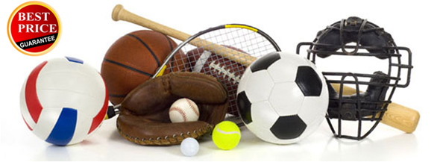
Equipments and Maintenance
อุปกรณ์และการบำรุงรักษา

Slide 2
สมาชิกกลุ่ม
นางสาวบุษบา กล้าหาญ 553230288-1 นางสาวพนิดา สรสิทธิ์ 553230289-9 นางสาวดาริกา ติงสศรีภาคย์ 553230554-6 นายสรวิศ สาธุภาค 553230562-7 นางสาวสุธิดา จันทะรัตน์ 553230563-5

Slide 3
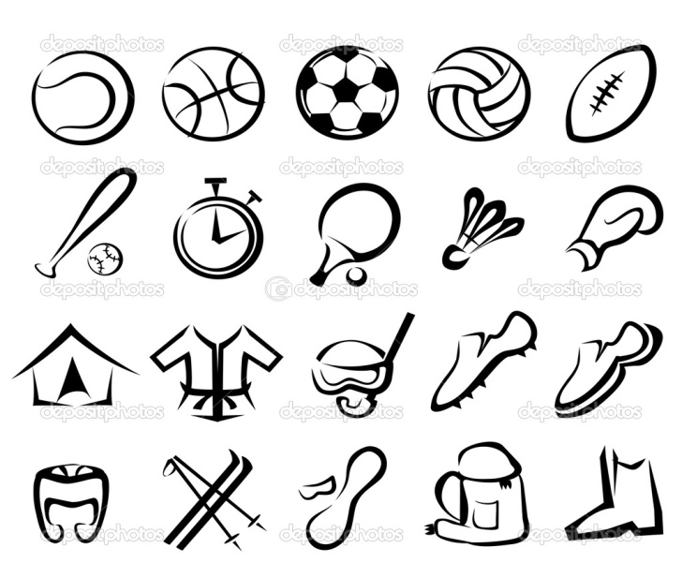
ความหมายของอุปกรณ์
หมายถึง ผลิตภัณฑ์ที่ออกแบบมาใช้ร่วมกับวัสดุเพื่อประโยชน์ใช้สอยเฉพาะ อุปกรณ์โดยมากแล้วจะเป็นมาตรฐาน ใช้ร่วมกับเครื่องมือพื้นฐาน
เช่น อุปกรณ์กีฬา

Slide 4
อุปกรณ์กีฬา (Sport Equipment)
ผลิตภัณฑ์ที่เป็นวัสดุ สิ่งขอเครื่องมือ เครื่องใช้และสิ่งอํานวยความสะดวกสําหรับใช้ในการเล่น ฝึกซ้อม และการแข่งขันกีฬาของนักกีฬา เจ้าหน้าที่ ผู้ตัดสิน กรรมการ และผู้มีส่วนเกี่ยวข้องทุกฝ่าย ซึ่สอดคล้อง หรือไม่ขัดแย้งกับระเบียบการแข่งขันและกติกากีฬาที่สหพันธ์กีฬาระหว่างประเทศในชนิดกีฬานั้น ๆ กําหนดไว้

Slide 5
ประโยชน์และความสำคัญ
ช่วยส่งเสริมสมรรถภาพในการฝึกซ้อมและการเล่นกีฬา
ช่วยเพิ่มประสิทธิภาพของนักกีฬาในการฝึกซ้อมและแข่งขัน
ช่วยลดการปะทะ การชน การกระแทก
และมีความสำคัญในการป้องกันการบาดเจ็บ

Slide 6
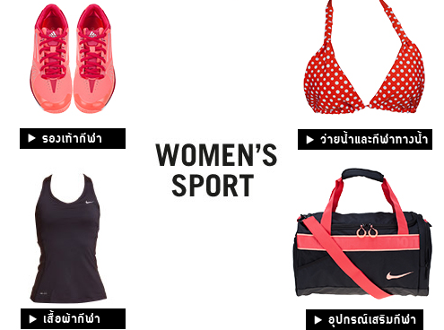
ประเภทของอุปกรณ์กีฬา
อุปกรณ์กีฬาส่วนตัว หมายถึง อุปกรณ์กีฬาเฉพาะบุคคลที่นักกีฬา เจ้าหน้าที่กีฬาใช้ในการฝึกซ้อมและแข่งขันตามชนิดของกีฬา ได้แก่ ชุดกีฬา กระเป๋า หมวก และรองเท้า เป็นต้น
Notes:
อุปกรณ์กีฬาต่าง ๆ จะช่วยลดการบาดเจ็บได้

Slide 7
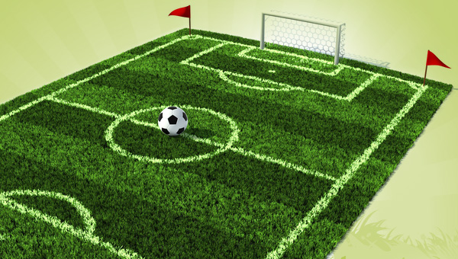
ประเภทของอุปกรณ์กีฬา
อุปกรณ์กีฬาส่วนกลาง หมายถึง อุปกรณ์ที่จัดเตรียมไว้สำหรับนักกีฬาและเจ้าหน้าที่ ที่เกี่ยวข้องเพื่อใช้ในการจัดการแข่งขัน ได้แก่ พื้นสนามแข่งขัน อุปกรณ์ที่ติดตั้งในสนามแข่งขันและฝึกซ้อม เป็นต้น
Notes:
ถ้าไม่เหมาะสมนอกจากจะเล่นกีฬาได้ไม่เต็มประสิทธิภาพแล้ว ยังก่อให้เกิดภยันตรายได้ง่าย

Slide 8
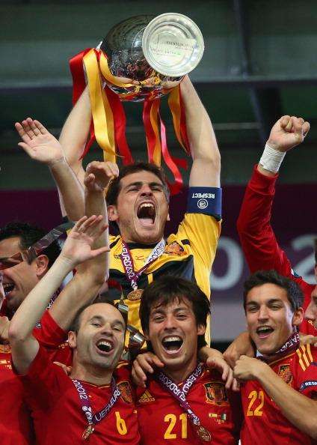
กีฬาประเภททีม
หมายถึง กีฬาที่ต้องใช้ความสามารถของแต่ละบุคคล เพื่อให้บรรลุผลตามที่ได้ รับมา

Slide 9
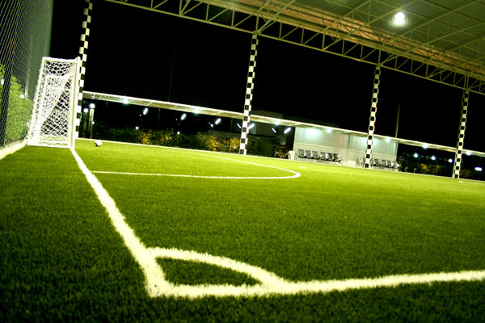
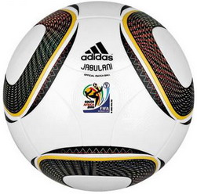
อุปกรณ์ที่เกี่ยวข้องในกีฬาประเภททีม
ฟุตบอล
อุปกรณ์กลาง

Slide 10
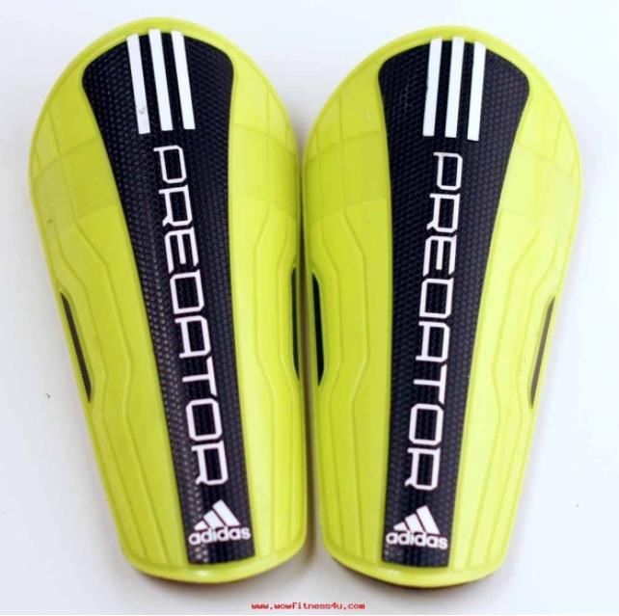
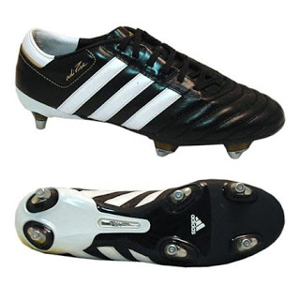
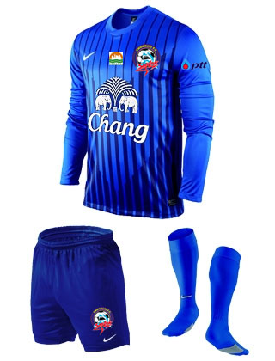
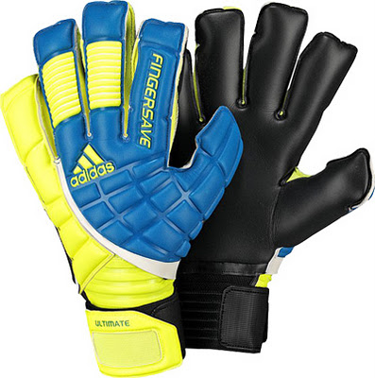
อุปกรณ์ที่เกี่ยวข้องในกีฬาประเภททีม
ฟุตบอล
อุปกรณ์ส่วนตัว

Slide 11
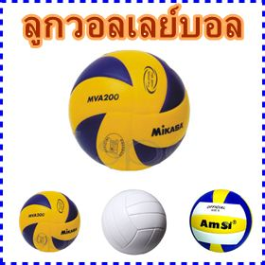
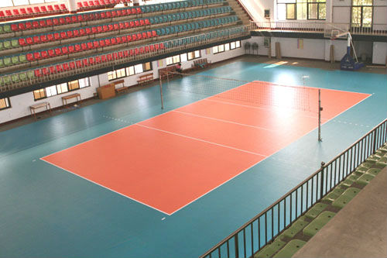
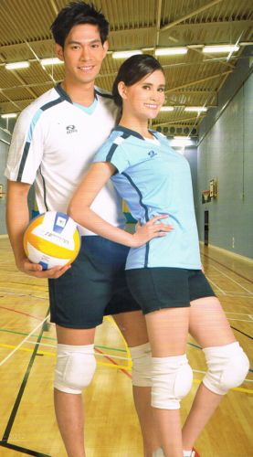
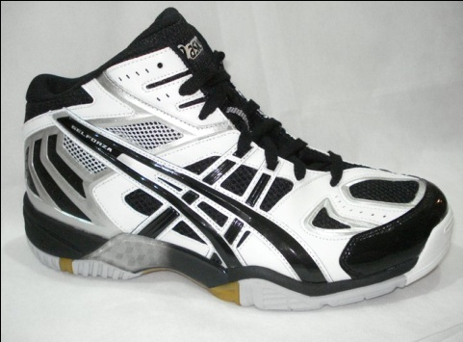
อุปกรณ์ที่เกี่ยวข้องในกีฬาประเภททีม
วอลเลย์บอลบอล
อุปกรณ์กลาง
Notes:
ขณะที่สไตร์การออกแบบรองเท้าวอลเลย์บอลของเอสิคจะเน้นเรื่องของการกระชับเท้าและเรื่องการรองรับแรงกระแทกของการกระโดด เพื่อป้องกันและเซฟแรงกระแทกระหว่างหัวเข่ากับเท้าเป็นหลัก - See more at: http://tl.smmonline.net/article/2135.html#sthash.7dAUpY27.dpuf

Slide 12
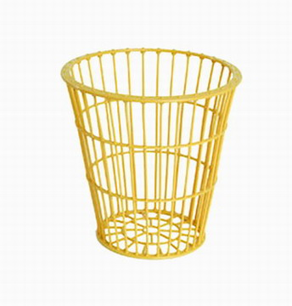
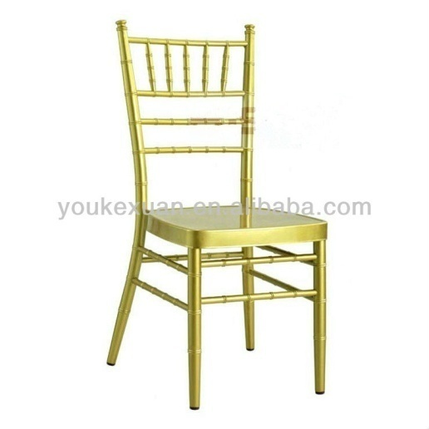
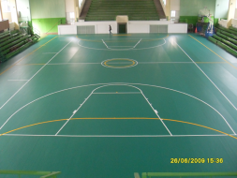
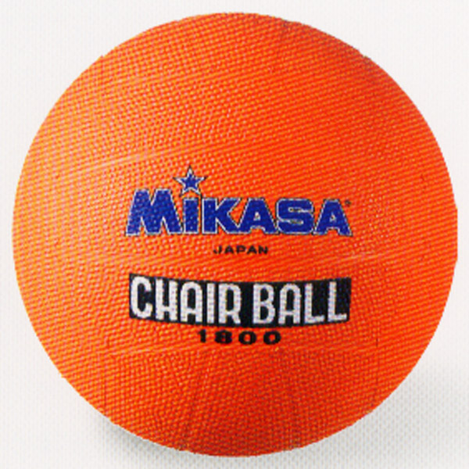
อุปกรณ์ที่เกี่ยวข้องในกีฬาประเภททีม
แชร์บอล

Slide 13
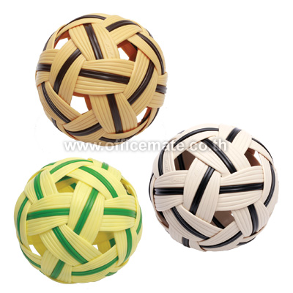
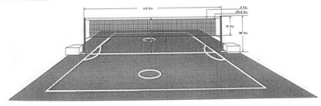
อุปกรณ์ที่เกี่ยวข้องในกีฬาประเภททีม
ตะกร้อ

Slide 14
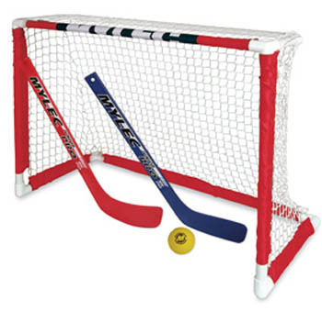
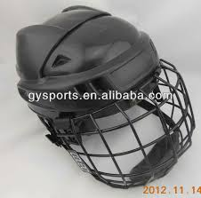
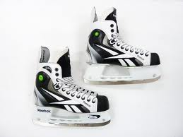
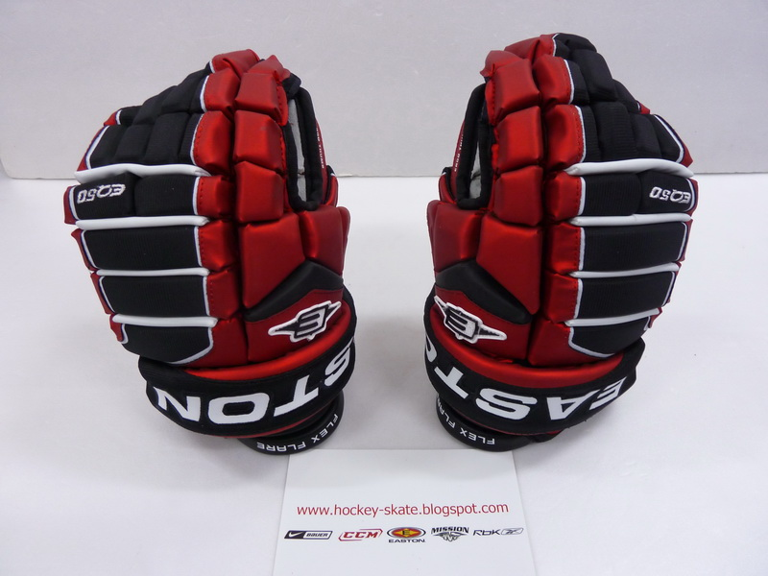
อุปกรณ์ที่เกี่ยวข้องในกีฬาประเภททีม
ฮอกกี้น้ำแข็ง

Slide 15
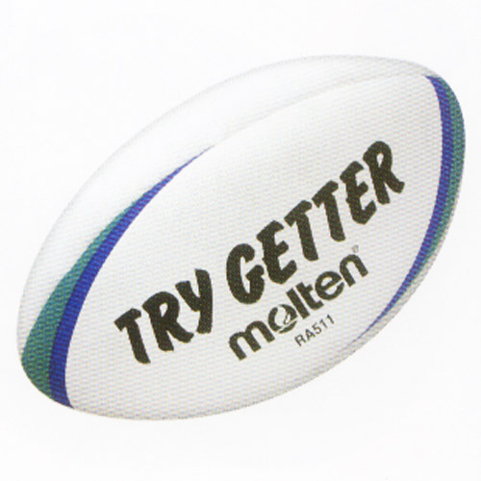
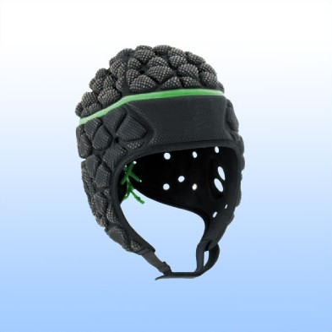
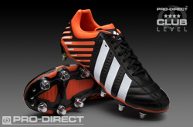
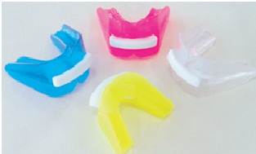
อุปกรณ์ที่เกี่ยวข้องในกีฬาประเภททีม
รักบี้

Slide 16
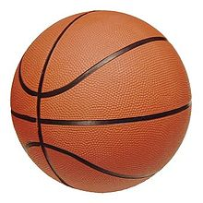
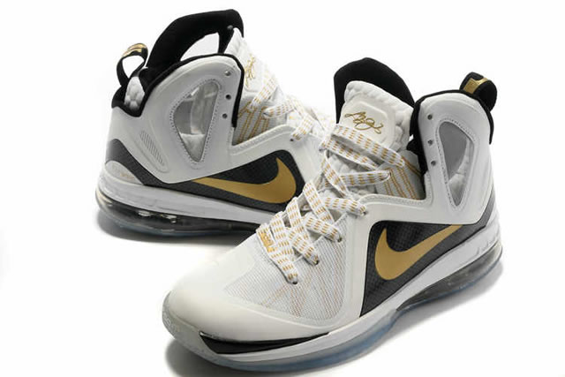
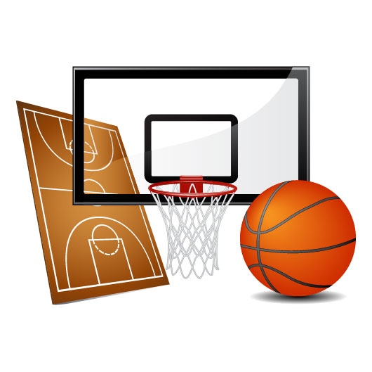
อุปกรณ์ที่เกี่ยวข้องในกีฬาประเภททีม
บาสเกตบอล

Slide 17
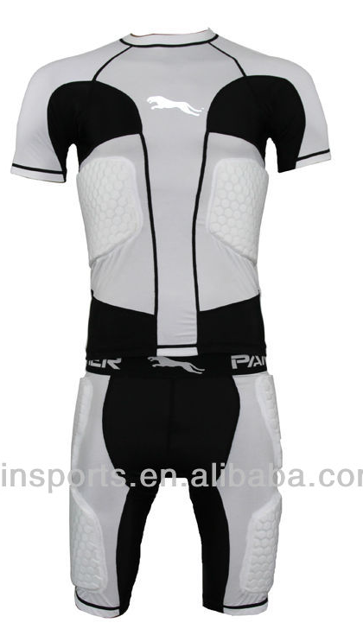
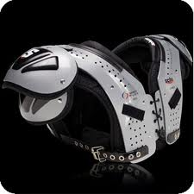
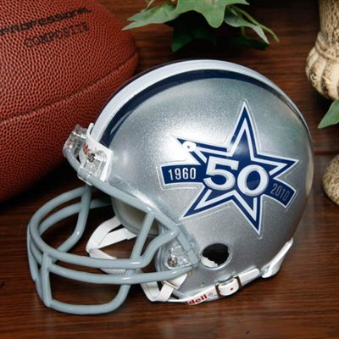
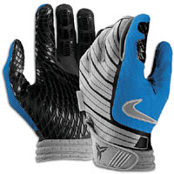
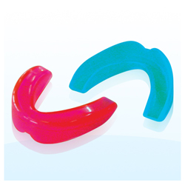
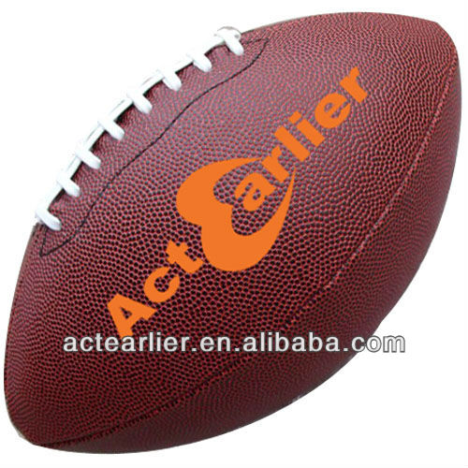
อุปกรณ์ที่เกี่ยวข้องในกีฬาประเภททีม
อเมริกันฟุตบอล

Slide 18
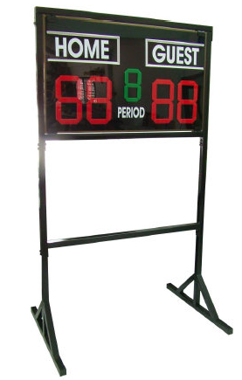
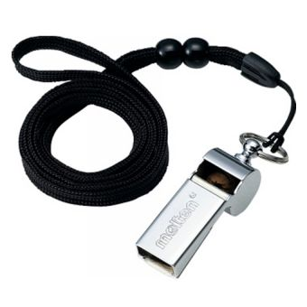
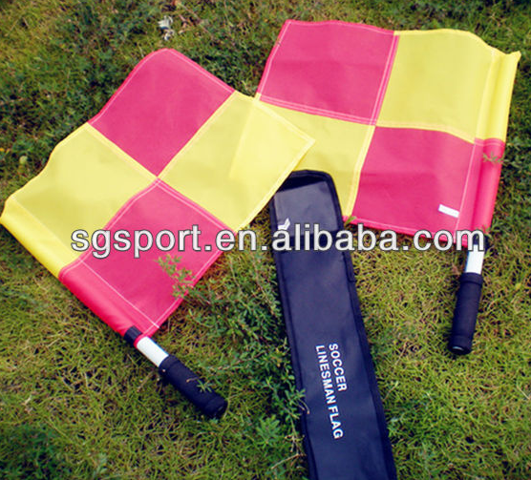
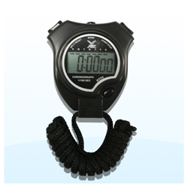

อุปกรณ์ที่เกี่ยวข้องในกีฬาประเภททีม
อุปกรณ์ผู้ตัดสิน

Slide 19
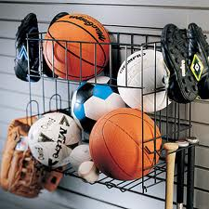
ประโยชน์การดูแลรักษาอุปกรณ์
เพื่อให้อุปกรณ์มีประสิทธิภาพในการใช้งานให้ นานที่สุด เพื่อความประหยัดและเป็นการปลูกฝังให้ผู้เล่นเกิดนิสัยรักความมีระเบียบ

Slide 20
การดูแลรักษาอุปกรณ์
1.ก่อนการเล่นควรทำความสะอาดลูกฟุตบอลและอุปกรณ์ในการฝึกซ้อมให้เรียบร้อยจัด วางอย่างเป็นระเบียบ 2.ทำความสะอาดลูกฟุตบอลและอุปกรณ์ทุกครั้ง หลังการเล่น 3.อุปกรณ์ที่ชำรุด เช่น ตาข่ายฟุตบอลให้รีบซ่อมแซมทันทีหรือเปลี่ยนใหม่ การปล่อยทิ้งไว้จะทำให้เสียหายมากยิ่งขึ้น 4. ควรมีชั้นหรือตู้เก็บเก็บอุปกรณ์โดยเฉพาะ
ฟุตบอล
Notes:
อุปกรณ์ที่ใช้ในการเล่นฟุตบอลก็จำเป็นต้องดูแลรักษาให้อยู่ในสภาพดี พร้อมที่จะใช้งานได้เสมอและเป็นการป้องกันการชำรุดเสียหายก่อนเวลาอันสมควร นอกจากนี้ยังเป็นการประหยัดและปลูกฝังนิสัยรักความเป็นระเบียบให้กับผู้เล่น

Slide 21
การดูแลรักษาอุปกรณ์
วอลเลย์บอล
1.มีชั้นหรือตู้เก็บอุปกรณ์ไว้โดยเฉพาะ และควรเก็บแยกประเภทให้เรียบร้อยเพื่อสะดวกในการนำมาใช้ 2.อุปกรณ์ที่ชำรุด เช่น ส่วนหนึ่งส่วนใดของตาข่ายขาดให้รีบซ่อมแซมทันที การปล่อยทิ้งไว้จะทำให้เสียหายมากขึ้น 3.อย่าขึงตาข่ายไว้กลางแจ้งให้ถูกแดดฝนเป็นเวลานาน เพราะจะทำให้ตาข่ายชำรุดเสียหาย มีอายุการใช้งาน ไม่นานเท่าที่ควร 4.อย่าให้ลูกวอลเลย์บอลที่ทำด้วยหนังถูกน้ำนาน เพราะจะเป็นการเพิ่มน้ำหนักให้มากขึ้นควรใช้ผ้าเช็ดให้แห้งทันที

Slide 22
การดูแลรักษาอุปกรณ์
วอลเลย์บอล(ต่อ)
5. ทำความสะอาดลูกบอลทุกครั้งด้วยการใช้ผ้าแห้งเช็ด ก่อนที่จะนำไปเก็บ 6. การสูบลมหรือปล่อยลมออกจากลูกบอลควรใช้เข็มที่ใช้กับลูกวอลเลย์บอลโดยเฉพาะ ถ้าใช้ของแหลมชนิดอื่นจะทำให้ลูกวอลเลย์บอลชำรุดได้ง่าย 7. หมั่นเช็ด กวาด ถู พื้นสนามเล่นให้สะอาดอยู่เสมอ

Slide 23
การดูแลรักษาอุปกรณ์
แชร์บอล
1. มีชั้นหรือตู้เก็บอุปกรณ์ไว้โดยเฉพาะ และควรเก็บแยกประเภทให้เรียบร้อยเพื่อสะดวกในการนำมาใช้ 2. อุปกรณ์ที่ชำรุด เช่น ส่วนหนึ่งส่วนใดของตะกร้าชำรุดให้รีบซ่อมแซมทันที 3. อย่าวางตะกร้าไว้กลางแจ้งให้ถูกแดดถูกฝนเป็นเวลานานๆ เพราะจะทำให้ตะกร้าชำรุดเสียหาย มีอายุการใช้งานไม่นานเท่าที่ควร

Slide 24
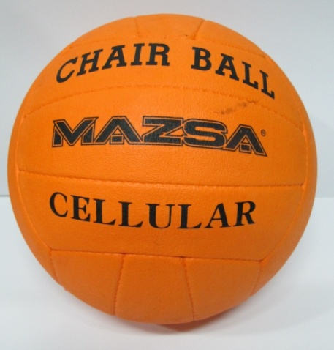
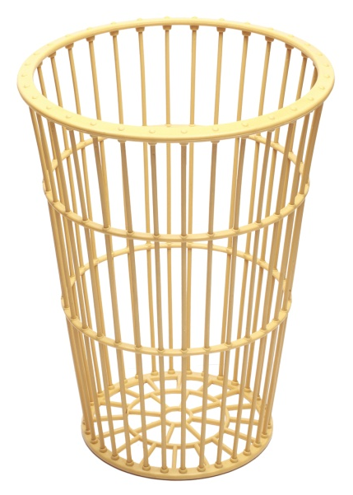
การดูแลรักษาอุปกรณ์
แชร์บอล(ต่อ)
5.ทำความสะอาดลุกบอลทุกครั้งด้วยการใช้ผ้าแห้งเช็ดก่อนที่จะนำไปเก็บ 6.การสูบลมหรือปล่อยลมออกจากลูกบอล ควรใช้เข็มที่ใช้กับลูกแชร์บอลโดยเฉพาะ 7.หมั่นเช็ดและกวาดถูพื้นสนามให้สะอาด
อยู่เสมอ

Slide 25
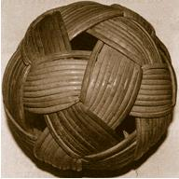
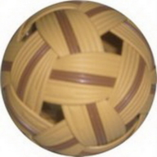
การดูแลรักษาอุปกรณ์
ตะกร้อ
1.ไม่ควรนำตะกร้อที่เปียกน้ำมาเล่น ทำให้ตะกร้อชำรุดมากกว่าปกติ
2.ทำความสะอาดลูกตะกร้อทุกครั้งก่อนที่จะนำไปเก็บ ด้วยการใช้ผ้าแห้งเช็ด ตากหรือผึ่งให้แห้ง
3.อุปกรณ์ที่ชำรุด เช่น ตาข่าย ลูกตะกร้อ ให้รีบซ่อมแซมทันที
4.ควรมีชั้นหรือตู้เก็บอุปกรณ์โดยเฉพาะ และควรเก็บแยกประเภท
5.ถ้าเป็นตะกร้อหวายควรทาด้วยน้ำมันพืช เช่น น้ำมันมะพร้าว แล้วนำไปตากแดดบ้าง โดยจะต้องระมัดระวังไม่ให้โดนน้ำ

Slide 26
การดูแลรักษาอุปกรณ์
B
A
S
ketball
1.ลูกบาสเกตบอลต้องเก็บให้เรียบร้อยเมื่อเลิกใช้ ห้ามนำลูกบาสเกตบอลไปเล่นผิดประเภทกีฬา เช่น นำไปเตะ
2.อย่าให้ลูกบาสเกตบอลที่ทำด้วยหนังถูกน้ำนานๆ เพราะนอกจากจะเป็นการเพิ่มน้ำหนักให้มากขึ้นแล้ว ยังทำให้ลูกบอลชำรุดเร็วกว่าปกติด้วย
3.สำรวจเสาประตู กระดานหลัง หรือห่วงให้แน่นหนาแข็งแรง และปลอดภัย
4.ห้ามกระโดดเกาะหรือห้อยโหนห่วงประตูเล่นตาข่ายควรใช้เทปหรือลวดพันยึดให้ติดแน่นกับห่วงประตูอยู่เสมอ
5.รักษาพื้นสนามให้เรียบ สะอาด และเส้นสนามควรชัดเจน

Slide 27
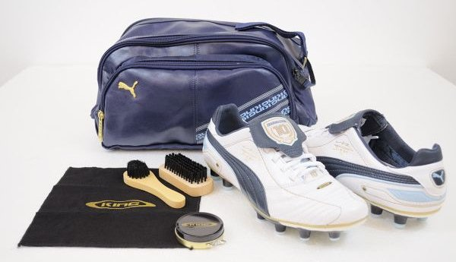
การดูแลรักษาอุปกรณ์
1.ทำความสะอาดดินที่เกาะกับปุ่มรองเท้า 2.จากนั้นให้ใช้ผ้าหมาดๆ เช็ดทำความสะอาดตัวรองเท้า พอสะอาดแล้วให้ใช้ผ้าแห้งเช็ดให้รองเท้าแห้งที่สุด 3.ดันทรงและเก็บไว้รองเท้าในที่ที่ไม่มีความชื้นมากนัก หรือไม่ก็ให้ใช้ถุงดูดความชื้นใส่ไว้ในรองเท้า คำเตือน : ไม่ควรตากแดดแรงๆ และนานๆ เพราะจะทำให้หนังแห่้งและกรอบได้ รวมถึงไม่ควรให้อยู่ในสภาวะที่มีความชื้นนานๆ รองเท้าจะขึ้นราได้
รองเท้ากีฬา

Slide 28


